Slide 1
Государственное бюджетное профессиональное образовательное учреждение ЯНАО "Ноябрьский колледж профессиональных и информационных технологий"
Практическая работа
Тема: «Новые информационные технологии в образовательном пространстве школы»
Выполнила: студентка 3 курса группы 1631
Специальность: 44.02.02 «Преподавание в начальных классах»
Хлебникова Виктория Сергеевна
Руководитель практики: Сизихина Наталья Николаевна

Slide 2
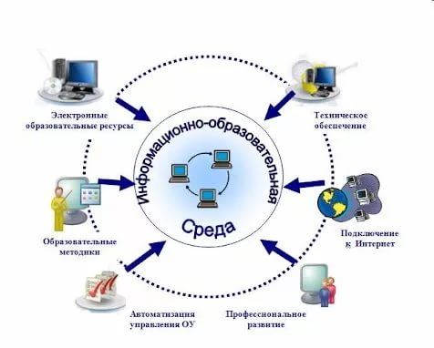
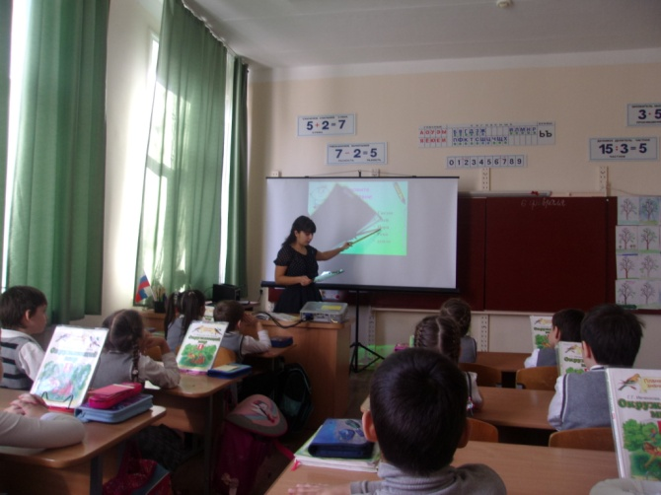
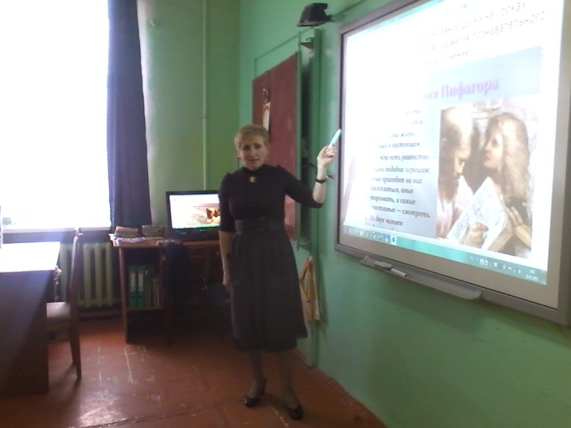
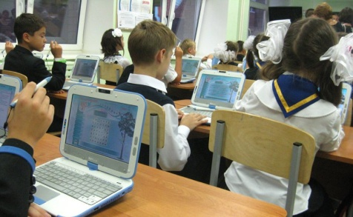
Важнейшее условие и одновременно средство формирования новой системы образования – информационно-образовательная среда

Slide 3
Изменения в современном образовании
Меняются цели и задачи, стоящие перед образованием, происходит перенос с усвоения знаний на формирование компетентности (Личностно-ориентированное образование: ведущий вид деятельности – познавательная, деятельность учения).
Изменяется понимание «фундаментализации» образования (база для непрерывного образования,уметь, владея системой знаний).
Это способствует внедрению новых педагогических технологий в образовательный процесс отечественной школы.

Slide 4
Суть понятия « новые информационные технологии в образовании»
Двойственная трактовка ИТ:
Научное направление (совокупность знаний о способах и средствах работы с информационными ресурсами).
Конкретный способ работы с информацией (способ и средства сбора , обработки и передачи информации для получения новых сведений об изучаемом объекте).
(В какой-то степени все педагогические технологии являются информационными – обмен информации между педагогом и обучающимся)

Slide 5
Педагогические цели использования новых ИКТ в образовании
Развитие личности обучающегося - подготовка к самостоятельной продуктивной деятельности в условиях информационного общества:
развитие мышления,
развитие коммуникативных способностей,
развитие навыков исследовательской деятельности,
формирование умений принимать решения в сложных ситуациях,
формирование информационной культуры.

Slide 6
Структура и содержание ИКТ компетентности педагога
Общая | нахождение информации с использованием ресурсов Internet; создание простых (без рисунков и таблиц) и сложных (с таблицами, рисунками и схемами) документов в Word; создание расчетных таблиц в Excel с использованием формул, а также математических, логических, статистических функций, построение диаграмм; создание баз данных однотабличных и многотабличных, построение запросов, форм и отчетов
Про-фес-сио-наль-ный | использование ресурсов Internet для поиска информации для организации образовательной деятельности школьников; использование текстовых процессоров для оформления учебно-программной документации и создания материалов для учебного процесса; использование табличных процессоров для рейтинговой системы оценки и создания компьютерных тестов; использование СУБД для учета результатов образовательной деятельности школьников; использование специализированных инструментальных систем для создания компьютерных тестов; разработка и использование электронных УМК; использование инструментальных программ для создания собственных Internet-ресурсов.

Slide 7
Создание банка интернет - ресурсов

Slide 8
Модели обучения
с применением ИКТ
Традиционные модели
обучения
Оптимальное решение –
модель, объединяющая в себе
лучшие стороны этих подходов.

Slide 9
Взаимосвязь педагогических и новых информационных технологий
Технология модульного обучения
Проектный метод
ИНФОРМАЦИОННЫЕ
ТЕХНОЛОГИИ
Портфель
ученика
Обучение в
сотрудничестве
Технология развития критического мышления
Групповое обучение

Slide 10
Основные направления использования современного ИКТ в образовании
Представление материала с помощью компьютера
Использование мультимедиа
Диагностика и рейтинговая оценка
Создание электронных УМК
Дистанционное обучение
Организация общения

Slide 11
Представление материалов с помощью компьютера и SMART доски
Презентации
Публикации
Электронные таблицы
Базы данных
Дидактические и методические материалы
Сайты

Slide 12
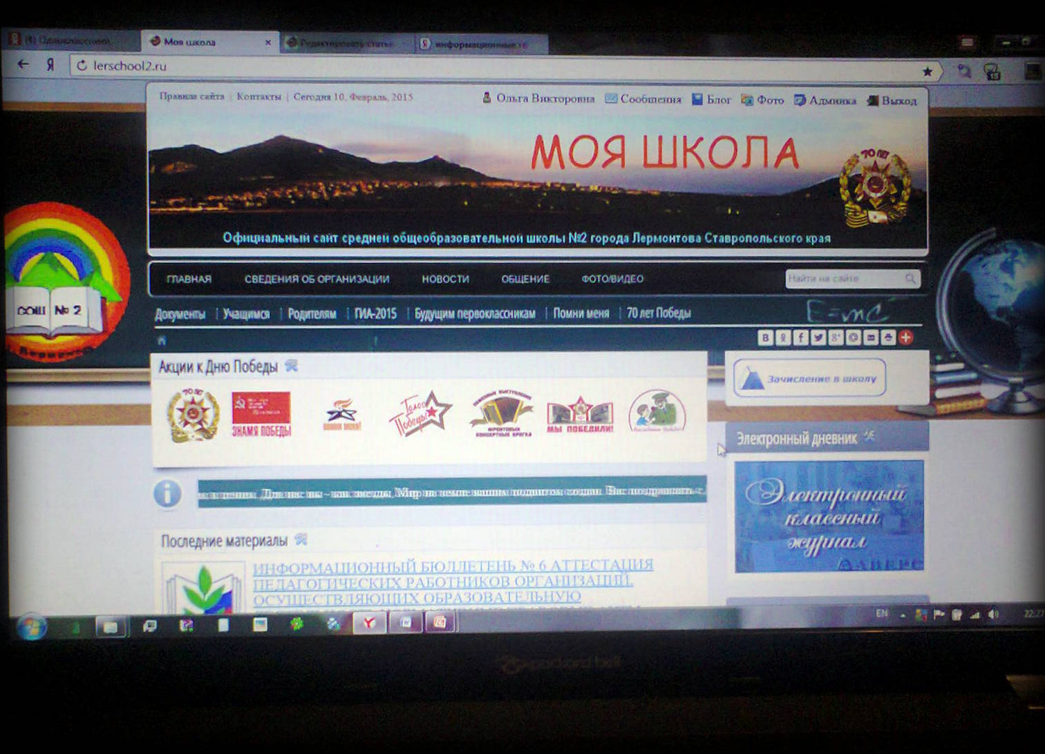
Создание и использование сайтов
Информационные сайты
Организационные сайты
Сайты проекта
Сайт дистанционной поддержки обучения

Slide 13
Под новой информационно-образовательной средой школы мы понимаем совокупность условий обеспечивающих обучение:
наличие системы средств «общения»
с информацией;
наличие системы для самостоятельной работы
с информацией;
наличие интенсивных связей между
участниками образовательного процесса
познавательной учебной деятельности.

Slide 14
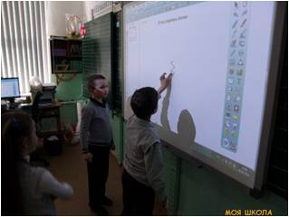
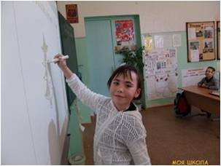
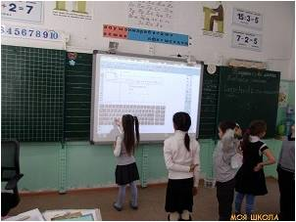
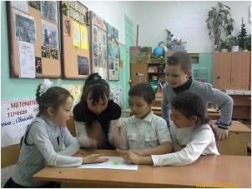
Интерактивная доска на уроке
«Пусть будет для учащихся золотым
правилом: всё, что только
возможно, предоставлять для
восприятия чувствами, а именно:
видимое – для восприятия зрением,
слышимое – слухом, запахи – обонянием, подлежащее вкусу – вкусом, доступное осязанию – путем осязания. Если какие-либо предметы сразу можно воспринять несколькими чувствами, пусть они сразу схватываются несколькими чувствами…»
Ян Амос Коменский

Slide 15
Интерактивная доска на уроке
Преимущества:
материалы к уроку можно приготовить
заранее;
можно создавать ссылки с одного файла на
другой, например, аудио, видео-файлы или
интернет-страницы;
материал можно структурировать
по страницам;
после занятия файлы можно сохранить
(в начальном или конечном виде) в школьной
сети, чтобы ученики всегда имели доступ
к ним.

Slide 16
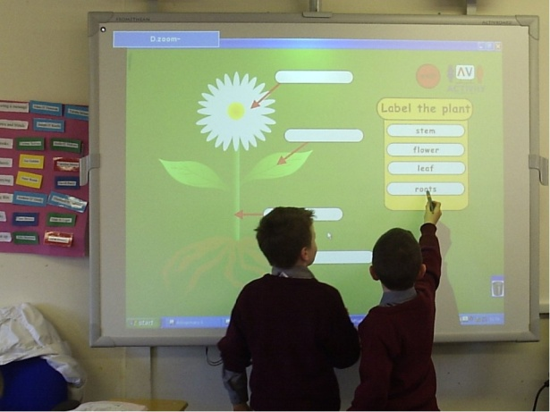
Интерактивная доска на уроке
Drag and drop (тащить и отпустить).
Просмотр страниц в любом порядке
и возврат к страницам.
Умное перо.
Работа с конструктором.
Управление аудио и видео вложениями,
интерактивными вложениями.
Записи на экране.
Использование фонов и картинок
из коллекции шаблонов и рисунков.
Работа с различными цветами;

Slide 17
Интерактивная доска на уроке
Работа с текстом и изображениями.
Создание заметок с помощью электронных чернил.
Сохранение сделанных заметок.
Коллективный просмотр Web-сайтов.
Создание с помощью шаблонов и изображений
собственных заданий для занятий.
Демонстрация и нанесение заметок поверх
образовательных видеоклипов.
Использование встроенного в программное
обеспечение интерактивной доски презентационного
инструментария для обогащения дидактического
материала.
Демонстрация презентаций, созданных учащимися.
Использование электронных
интерактивных образовательных ресурсов.

Slide 18
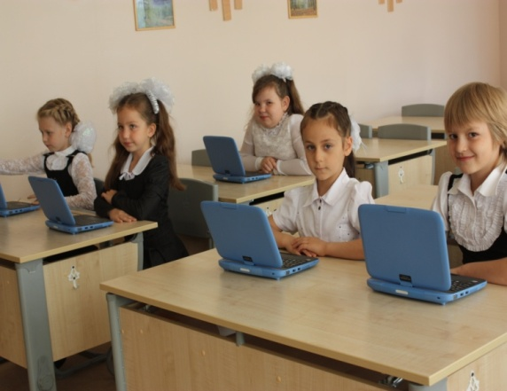
Основными целями внедрения модели«1 ученик:1 компьютер» являются
улучшение в обеспечении равенства доступа к ИКТ;
повышение качества образования;
внедрение и поддержка лучших практик интеграции ИКТ в обучение;
улучшение освоения учащимися учебного материала;
внедрение в учебный процесс таких образовательных технологий, как формирующее оценивание и дифференцированное обучение;

Slide 19
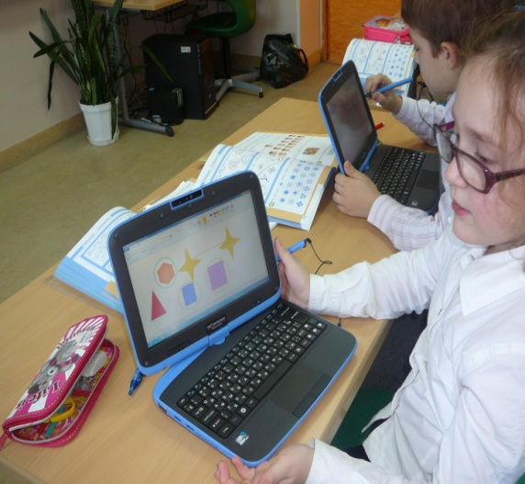
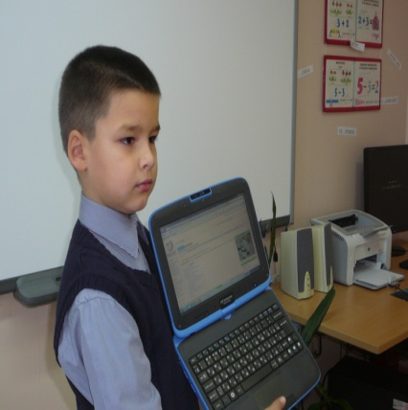
Место нетбука на уроке
групповой работы;
индивидуальной работы;
взаимоконтроля;
для отработки навыков;
для моментального контроля(исключается субъективность оценки) и коррекции работы;
для работы над ошибками по «горячим» следам;
для сохранения материалов урока и последующей рефлексии.

Slide 20
Использование мультимедиа
Мультимедиа – многокомпонентная среда, которая позволяет использовать текст, звук, графику, видео, анимацию в интерактивном режиме.
Состав мультмедийного документа:
Графика
Внутренние гиперссылки
GIF-анимация
Flash-анимация
Базовый текст
Ролловеры
Цифровое аудио
Встраиваемые компоненты
Цифровое видео

Slide 21
Дистанционное обучение
ДО - форма обучения, при которой взаимодействие учителя и учащихся и учащихся между собой осуществляется на расстоянии и отражает все присущие учебному процессу компоненты (цели, содержание, методы, орг. формы, средства), реализуемые специфичными средствами интернет-технологий или другими средствами, предусматривающими интерактивность.
Средства организации:
Сайты
Специальные инструментальные средства (DLMS или оболочки для ДО)

Slide 22
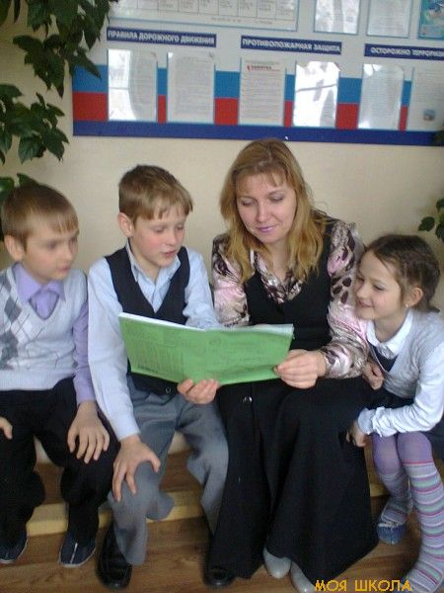
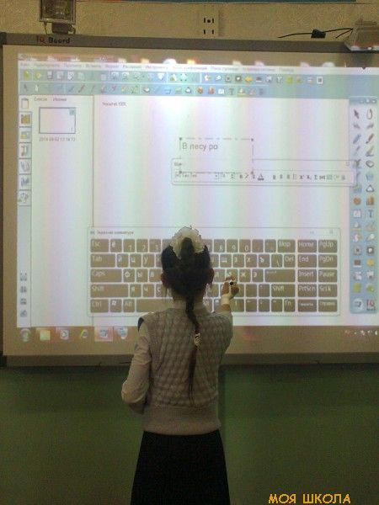
Мы воспринимаем
10% из того, что мы ЧИТАЕМ,
20% из того, что мы СЛЫШИМ,
30% из того, что мы ВИДИМ,
50% из того, что мы ВИДИМ и СЛЫШИМ,
70% из того, что ОБСУЖДАЕМ с другими,
80% из того, что мы ИСПЫТЫВАЕМ лично,
95% из того, что мы ПРЕПОДАЁМ кому-то ещё.
Уильям Глассер

Slide 23
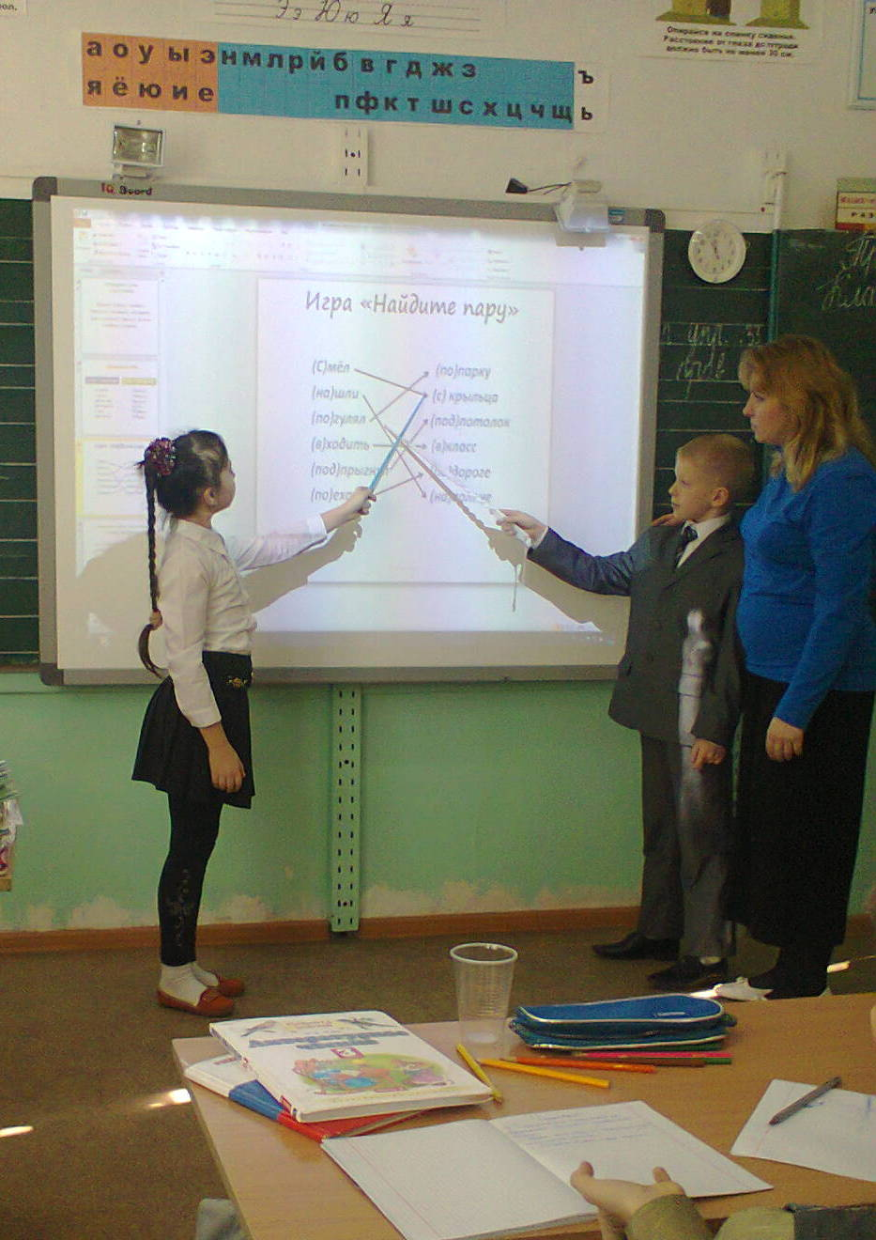
«Скажи мне,
и я забуду.
Покажи мне, –
я смогу запомнить.
Позволь мне это сделать самому,
И это станет моим навсегда»
Древняя мудрость

Slide 24
Использованные ресурсы:
Загвязинский В.И. Теория обучения: Современная интерпретация. – М.: Издательский центр «Академия», 2001.
Состояне информатизации общего образования / Аналитический обзор. – М.: ООО «Аллана», 2003.
http://www.ecdl-ru.com - стандарт «Европейские Компьютерные права».

